Slide 1
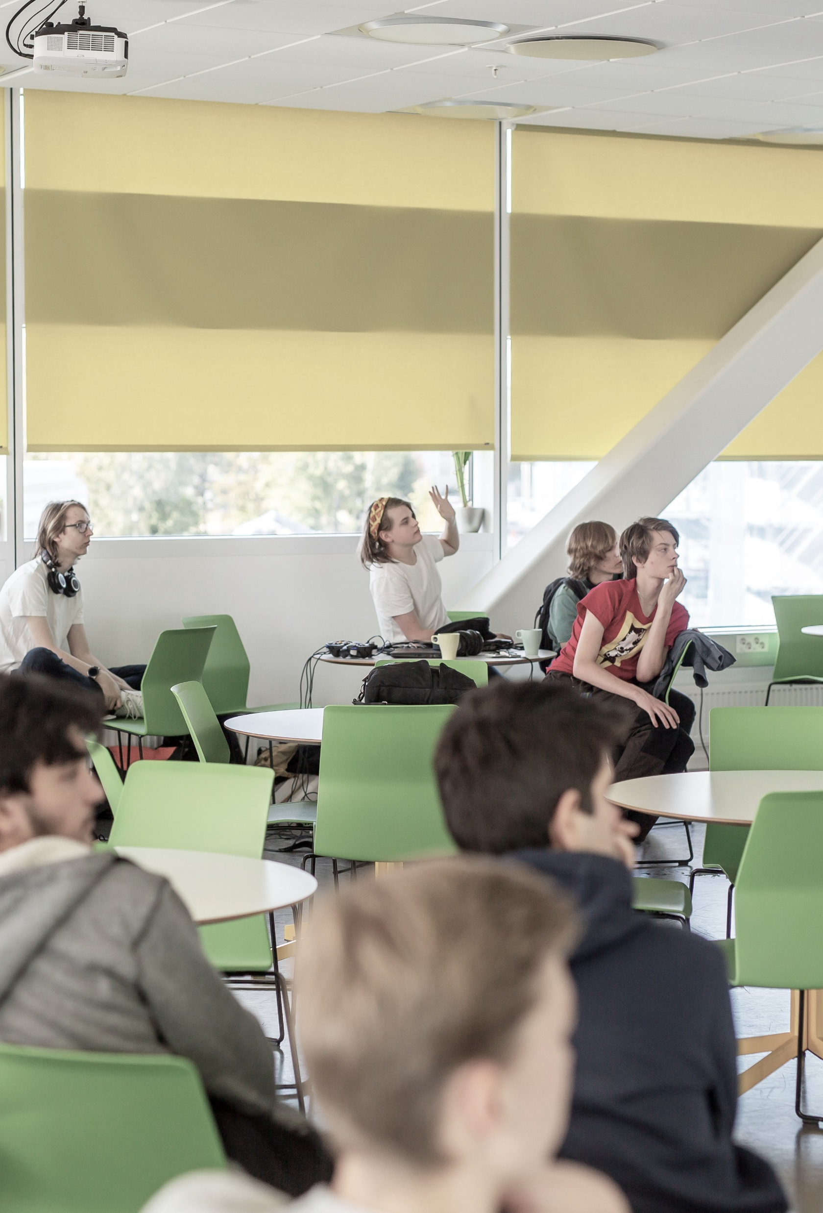

Skydda dig mot bedrägerier!
Notes:
Bild 1.
[Förslag talmanus]: Under de tidigare lektionerna har vi pratat om vad ni gör på internet, hur man skyddar sig och har bra lösenord, att allt man ser på internet inte behöver vara sant utan att man ska vara lite misstänksam.
Idag ska vi prata om olika sätt som tjuvar och andra lurendrejare kan försöka att sno saker från dig fastän du kanske har ett bra lösenord. Precis som med ditt hus eller lägenhet. Även om ni har jättebra lås och kanske ett larm så kan en inbrottstjuv ändå försöka att göra inbrott eller att lura sig in. Samma sak på internet. Därför är det bra att du vet hur du kan överlista dem!
Tips! Det är viktigt att eleverna inte blir rädda för att använda internet och tro att det är tjuvar som hela tiden vill lura dem. Försök genom hela presentationen att återkomma till att det finns sätt att skydda sig mot bedrägerier och att det finns en massa bra knep för att överlista dem som försöker att luras. Använd gärna analogin om inbrott i hus eller lägenhet:
Även om man inte har låst sitt hus eller lägenhet en dag så kommer man troligen inte att få inbrott. Det är inte så att tjuvar går och känner på allas dörrar varje dag. Men man vill alltid låsa utifall att det en dag skulle komma en tjuv. Samma sak med bra lösenord – om någon försöker att lista ut ditt lösenord ska det inte gå, men det betyder inte att det sitter tjuvar hela dagarna och försöker att komma på ditt lösenord. Och det gäller även med bedrägerier. De flesta människorna vill inte lura dig och du kommer kanske aldrig ens vara med om att någon försöker att lura dig på internet. Men OM någon skulle försöka att lura dig att ge ifrån dig information du inte vill så har du kunskap och knep för att överlista dem!

Slide 2


VARFÖR VILL NÅGON LURAS?
OFTA FÖR ATT TJÄNA PENGAR
Notes:
Bild 2. Varför vill människor luras på internet då?
[Genomförande] Ta fram första meningen och ställ frågan ”Varför vill människor luras på internet då?”, tryck sedan fram andra meningen ”ofta för att på något sätt tjäna pengar”.
Fortsätt med att nu tänkte du att ni ska titta på lite olika exempel på hur lurendrejerier på nätet kan gå till!

Slide 3
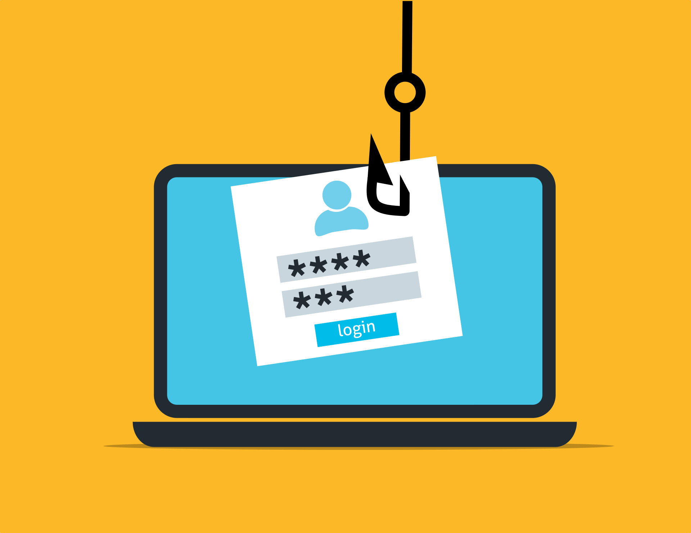
NÄTFISKE
Notes:
Bild 3. Nätfiske
[Förslag talmanus]
Ett vanligt sätt att försöka att luras på nätet är olika former av nätfiske. Nätfiske betyder att en tjuv försöker att lura människor att dela med sig av information som de egentligen inte vill dela med sig av, tjuvarna försöker alltså att ”fiska” fram information genom att luras.
Fortsätt med exemplen:
- Tjuvar kan tex försöka lura till sig lösenord och sånt så de kan komma åt konton och på så sätt komma över pengar
Tjuvar/lurendrejare kan försöka att få en att ladda ner något (tex en app eller program) och i den har de gömt ett virus som sen kan stjäla saker inifrån din dator eller telefon

Slide 4







NÄTFISKE
Sociala medier
Telefonsamtal
Chat
Mejl
SMS
Hemsidor
Notes:
Bild 4.
[Förslag talmanus] Försök att luras genom nätfiske sker ofta genom att man får ett meddelande på något sätt. Kanske från en person på ett spel man spelar, från någon man inte känner på sociala medier eller kanske genom att det kommer upp en konstig reklamannons när man är inne på en hemsida. Det kan också vara så att den som luras vill att man ska tro att det är någon man litar på, tex att man får ett sms där någon säger att den är en person/företag den inte är. Nu ska vi titta på ett exempel!

Slide 5

Notes:
Bild 5. Filmen
[Syntolkning]: En person du inte känner skickar en vänförfrågan. Sedan frågar personen om den kan skicka ett roligt klipp.
[Diskutera i klassen genom att eleverna får räcka upp handen]
Vad gör du?
Vad tanker ni om det här?
[Förslag talmanus] Att få en länk skickad till sig är ett exempel på hur nätfiske kan gå till. Länken skulle sedan t.ex. kunna leda till en sida där de ber dig fylla i en massa uppgifter (som namn, lösenord, kontokortsnummer) eller så kan länken innehålla virus som sen kan stjäla saker från din dator eller telefon. Som ni ser kan det ibland vara svårt att veta vad som är på riktigt eller inte. Men som tur är finns det massa bra knep man kan ta till!

Slide 6





SUPERHJÄLTAR MOT NÄTFISKE
Varför?
Ta hjälp
Om det låter för bra för att vara sant är det nog det
Tänk innan klick
Lämna aldrig ut kortuppgifter
Notes:
[Genomförande] Klicka först fram bilderna om Superhjälte mot nätfiske. Klicka sedan fram tipsen på hur man skyddar sig - ett i taget.
[Förslag talmanus]
Men det finns smarta knep för att skydda sig och att bli en superhjälte mot nätfiske.
Men det finns smarta knep för att skydda sig och att bli en superhjälte mot nätfiske.
Här kommer några tips:
- Ställ frågan: varför säger personen/företaget det här? Kan det stämma?
- Det kan vara svårt att veta ibland vad som är verkligt eller inte – ta hjälp av en vuxen att avgöra.
- Om det låter för bra för att vara sant är det nog det. Företag vill tjäna pengar – de vill inte ge bort saker gratis.
- Stanna upp och tänk efter en stund innan du klickar på saker.
- Om någon frågar om dina föräldrars kortuppgifter - lämna aldrig ut dem. Inget seriöst företag skulle be om dina uppgifter i ett meddelande, mail, sms. Om du ska ladda ner en app eller köpa något ska du alltid fråga dina föräldrar innan.
Gå vidare med att säga att de nu ska få öva på att bli superhjältar mot nätfiske och gå till nästa bild.

Slide 7


Notes:
Bild 7. Övning #2 - Verkar det lurigt eller inte?
[Förslag talmanus] Nu ska vi öva oss på att bli superhjältar mot nätfiske!
[Genomförande]: I övning #1 ingår bild 8–10. Förklara för eleverna att på de kommande tre bilderna finns det en tumme upp och en tumme ned, tanken är att eleverna ska rösta om de tror att innehållet på bilden är verkar verkligt (tumme upp) eller om det verkar vara något lurigt (tumme ned). Du som lärare läser upp bildtexten och eleverna får sedan rösta. Beroende på hur mycket tid ni har kvar kan ni sedan diskutera bilderna, förslag på diskussionsfrågor finns med i anteckningarna.
Tips! Återkoppla gärna till det som eleverna berättat om sitt nätanvändande under de tidigare lektionerna, till exempel vilka influensers/Youtubers de följer, vilka spel de spelar. Ni kan själva anpassa exemplen i bildspelet till elevernas egna exempel från tidigare lektioner

Slide 8
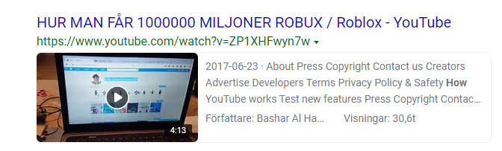
Notes:
Bild 8.
[Genomförande] Läraren läser upp: Du tittar på Youtube och får upp ett klipp av en Youtuber som du aldrig sett förut. I klippet säger personen ”Vill du veta HUR MAN FÅR 1000000 MILJONER ROBUX – gå in på den här hemsidan www.superproffsidag.nu och registrera dig”
[Be eleverna rösta]
Verkar det kunna stämma ? JA/NEJ
[Diskutera i klassen genom handuppräckning]
Vad tänker ni om det?
Vad är det som verkar konstigt?
[Förslag talmanus] När erbjudandet är så bra (som att du ska kunna få 1 miljon miljoner Robux) kan du nog vara ganska säker på att det är någon som vill luras.

Slide 9
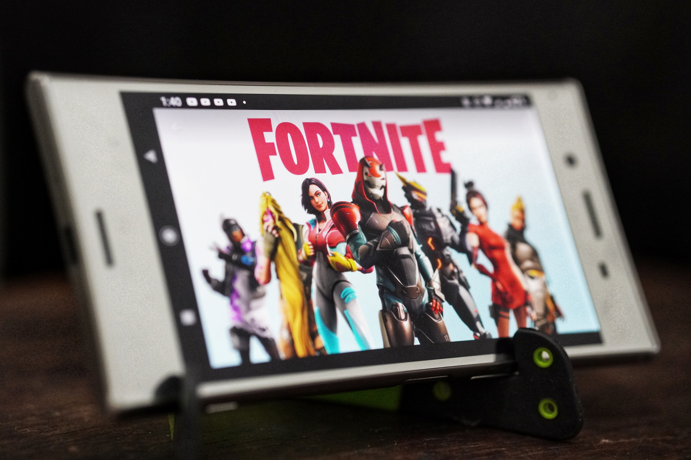
Notes:
Bild 9.
[Genomförande] Läraren läser upp: Du och dina kompisar tycker om att spela Fortnite. En dag när du spelar säger en annan spelare som du inte känner att hen kan lära dig att bli proffsspelare på en vecka och att du kommer att tjäna miljoner kronor på detta. Det enda du behöver att göra är att skicka din mejladress och sätta in 200 kronor på hens konto så skickar hen en lista på hemligheterna bakom att bli proffs.
[Be eleverna rösta]
Vad tror ni om det? Kan det vara verkligt eller kan det vara någon som luras?
[Diskutera i klassen genom handuppräckning]
Vad tänker ni om det?
Tror ni man kan bli proffs på en vecka?

Slide 10

GRATIS iPhone 14
KLICKA HÄR NU!!!!!!!!!!!!!!!!!!!!!!!!!
Notes:
Bild 10.
[Genomförande] Läraren läser upp: Du tittar på roliga klipp och det hoppar upp en annons där det står: GRATIS IPHONE – KLICKA HÄR NU!!!!!!!!!!!!!!!!!!!!!!!”
[Be eleverna rösta]
Verkar det vara på riktigt eller kan det vara lur?
[Diskutera i klassen genom handuppräckning]​
Vad tänker ni om det?​
Varför skulle ett företag vilja ge bort en iphone?
[Förslag talmanus] Tänk på att alla företag vill tjäna pengar. Om du ser en annons där det står att du vunnit något (i en tävling du inte varit med i) eller att du ska få något helt gratis så är det inte på riktigt, utan det är troligen någon som vill lura dig att trycka på den länken.

Slide 11
SUPERHJÄLTAR MOT NÄTFISKE
Varför?
Ta hjälp
Om det låter för bra för att vara sant är det nog det
Tänk innan klick
Lämna aldrig ut kortuppgifter
Notes:
Bild 11
[Förslag talmanus] Nu börjar lektionen ta slut. Idag har ni övat på hur man blir en superhjälte mot nätfiske. Kommer ni ihåg de olika knepen man kunde använda sig av för att bli en sådan superhjälte? Jag tänkte att vi ska gå igenom dem en gång till.
[Genomförande]
Klicka först fram symbolen och låt eleverna gissa vad varje symbol betyder och klicka sedan fram texten efter. Gå sedan igenom vad meningen betyder.
- Varför? ställ frågan: varför säger personen/företaget det här? Kan det stämma?
- Ta hjälp. Det kan vara svårt att veta ibland vad som är verkligt eller inte – ta hjälp av en vuxen att avgöra.
- Om det låter för bra för att vara sant är det nog det. Företag vill tjäna pengar – de vill inte ge bort saker gratis.
- Tänk innan klick. Stanna upp och tänk efter en stund innan du klickar på saker.
- Lämna aldrig ut kortuppgifter. Om någon frågar om dina föräldrars kortuppgifter - lämna aldrig ut dem. Inget seriöst företag skulle be om dina uppgifter i ett meddelande, mail, sms. Om du ska ladda ner en app eller köpa något ska du alltid fråga dina föräldrar innan.
Tack för idag!

